Slide 1
PhpStorm工具

Slide 2
PhpStorm是JetBrains公司开发的一款商业的PHP集成开发工具。它采用Java内核进行开发，支持跨平台，在Windows、Linux和MacOS下都可以使用。PhpStorm旨在提高开发效率，可深刻理解用户的编码，提供智能代码补全，快速导航以及即时错误检查。还提供了智能HTML/CSS/JavaScript/PHP编辑器、代码质量分析、版本控制集成（SVN、GIT）、调试和测试等功能。总之，PhpStorm可以让开发更智能，而不是更困难。
PhpStorm的官方网站是http://www.jetbrains.com/phpstorm/，从这里可以获取PhpStorm的安装程序。

Slide 3
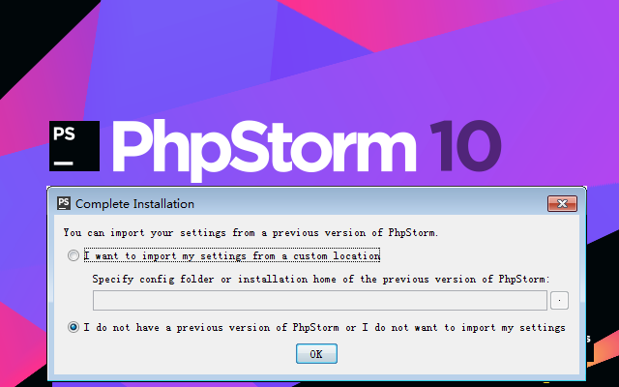
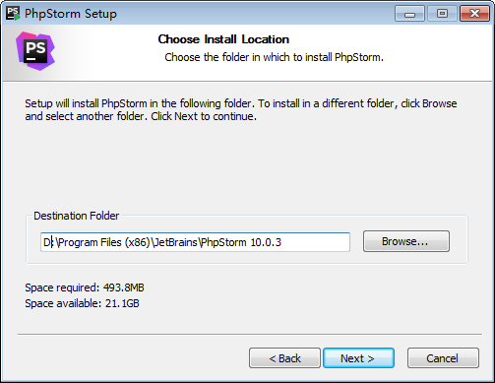
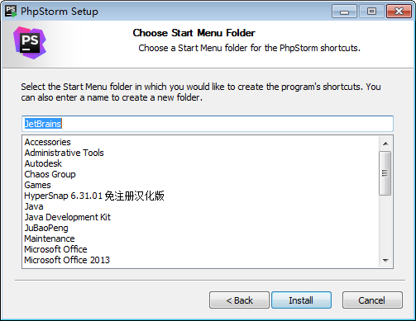
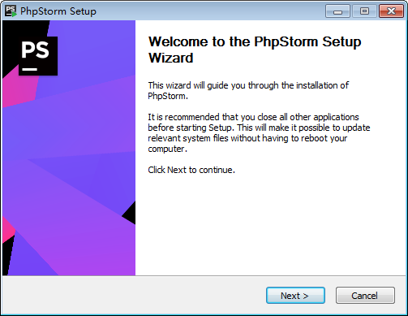
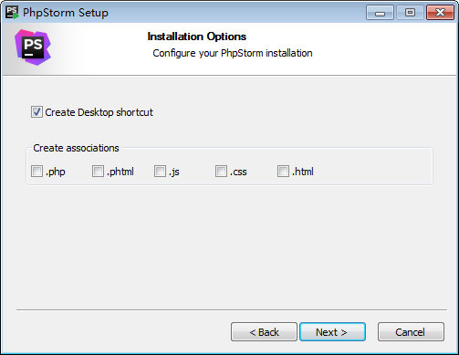
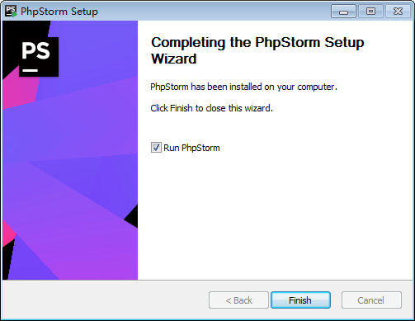

Slide 4
